Slide 1


ФОРУМ
КЛАССНЫХ РУКОВОДИТЕЛЕЙ
Notes:
[Sources]
- Пользовательский фон: Заставка_01_Траектория_класса_3840x2160.png
- Пользовательский логотип: logo-final-white.png

Slide 2

Движение Первых
как фактор развития лидерских качеств у обучающихся с ОВЗ
Еремина Анна Александровна
ФГАОУ ВО «Государственный университет просвещения
к.п.н., доцент
Еремина А.А.
Notes:
[Sources]
- Пользовательский фон: Заставка_01_Траектория_класса_3840x2160.png
- Пользовательский логотип: logo-final-white.png

Slide 3

Движение Первых
как фактор развития лидерских качеств у обучающихся с ОВЗ
Еремина Анна Александровна
доцент кафедры специальной педагогики и комплексной психолого-педагогической реабилитации, ФГАОУ ВО «Государственный университет просвещения», канд. пед.наук, доцент
Notes:
[Sources]
- Пользовательский фон: Заставка_02_Под_выступающего_3840x2160.png
- Пользовательский логотип: logo-final-color.png

Slide 4

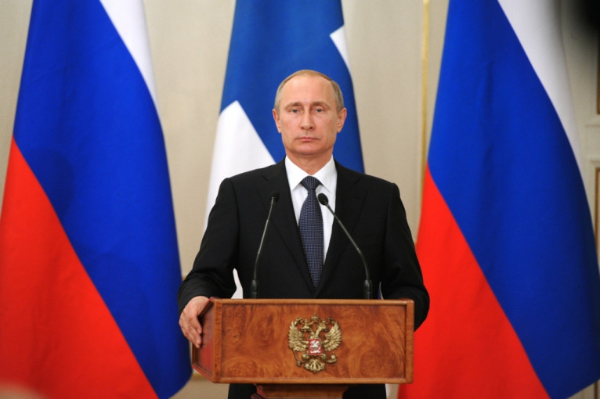
«Движение первых» 2022 г. - «Юнармия»,
«Большая перемена», «Российское движение школьников»;
«Знание», «Юный спасатель», «Школьный парламент», «Орлята России»
«Успешное будущее человека зависит от качественного образования и разностороннего развития. Такие возможности нужно обеспечить повсеместно, в любом регионе нашей страны»
Президент РФ Владимир Владимирович Путин (обращение к участникам пилотной образовательной программы "Школа наставника»)
Notes:
[Sources]
- Фон создан по пользовательскому референсу «Траектория класса»: Фон_03_Типовой_3840x2160.png
- Пользовательский логотип: logo-final-white.png

Slide 5
 | Количество обучающихся | Количество обучающихся с ОВЗ и/или инвалидностью
В Российской Федерации | 7347321 млн. | 1,15 млн.
Обучающихся с ОВЗ в учреждениях , реализующих программы НОО, ООО,… |  | 505 295
Обучающихся с ОВЗ/инвалидностью В учреждениях, реализующих программы СПО | 3 006 360 | 13 626
Notes:
[Sources]
- Фон создан по пользовательскому референсу «Траектория класса»: Фон_03_Типовой_3840x2160.png
- Пользовательский логотип: logo-final-white.png

Slide 6

С какими категориями сообщества работает современный классный руководитель?
ВСЕ КАТЕГОРИИ
ДЕТСКОГО СООБЩЕСТВА
В сфере формирования социальных (жизненных) компетенций - содержание образования (учебной, внеурочной) подчиняется общим направлениям и осуществляться в ходе практико-ориентированной деятельности
Движение Первых – формирует успешного социально компетентного человека - в ходе практико-ориентированной деятельности
в команде, с посильной задачей,
понимании успешности своей деятельности

Slide 7



Социальные (жизненные) компетенции
Социальная компетентность способность человека эффективно взаимодействовать с окружающими в различных обстоятельствах и успешно адаптироваться ко всевозможным условиям, разрешать возникающие проблемы и грамотно выстраивать коммуникацию.
01
02
Умение понимать эмоции и переживания других людей, умение эффективно общаться, сотрудничать, решать конфликты, проявлять эмпатию, а также адаптироваться к разнообразным социальным ситуациям
03
У детей в условиях нормальной социальной ситуации - необходимые представления, умения и навыки естественным образом складываются
04
У детей с ограниченными возможностями здоровья – необходима тщательная психолого-педагогическая поддержка
Социальные (жизненные) компетенции– ВАЖНЫ ДЛЯ КАЖДОГО!

Slide 8
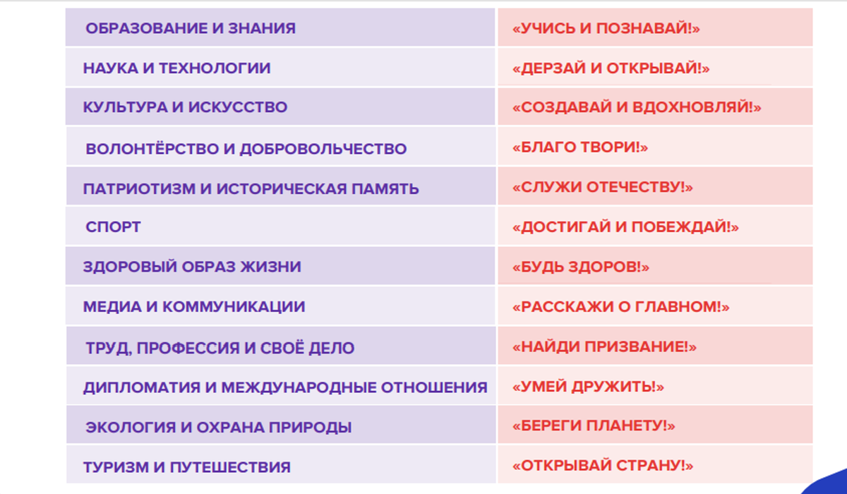
ЕДИНСТВО ОБРАЗОВАТЕЛЬНОГО ПРОСТРАНСТВА
« Уровень самостоятельности ребенка
зависит от внутренней уверенности ребенка в правильности его поступков»
«Главнейшая дорога человеческого воспитания есть убеждение». К.Д. Ушинский
В реализации активности – интересно каждое направление

Slide 10
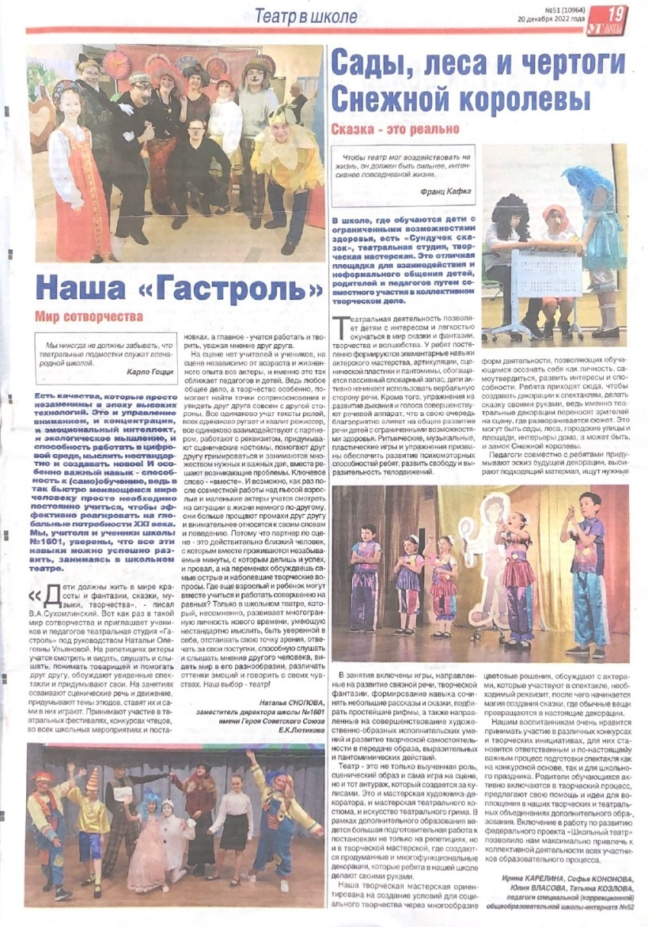
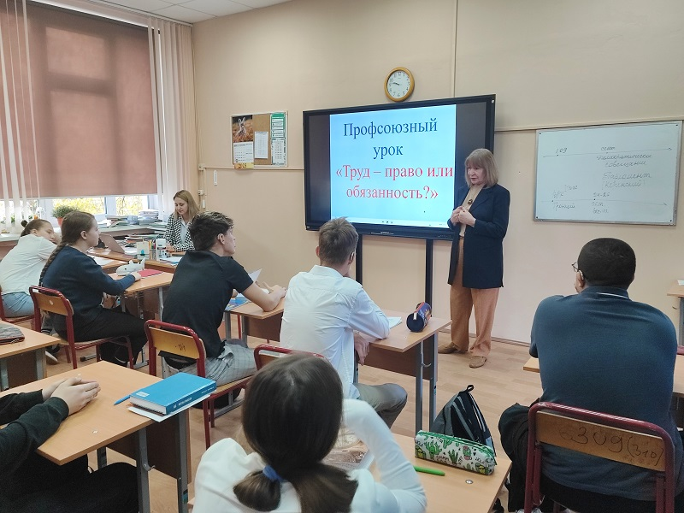
ЕДИНСТВО ПОДХОДОВ К ОРГАНИЗАЦИИ ОБУЧАЮЩИХСЯ
с учетом психофизических особенностей детей с ограниченными возможностями здоровья
с учетом собственного интереса обучающегося с ограниченными возможностями здоровья
с учетом получения эффекта от результативности деятельности обучающегося с ограниченными возможностями здоровья

Slide 11
СПАСИБО ЗА ВНИМАНИЕ

